Slide 1
Родительское собрание по итогам 1 полугодия 2015-2016 уч. года
Классный руководитель 5А класса- Вагнер Е.С.

Slide 2
Цель:
информировать родителей о режиме работы класса; подвести итоги работы класса за 1 полугодие; продолжать работу над укреплением общей заинтересованности детей и родителей в совместном творчестве.

Slide 3
Успеваемость
 | 1 четверть | 2 четверть
Успевают на 5 | Валеева Динара Желтов Матвей Луконина Дарья Наконечный Виктор Чернышева Анастасия Белалова Алина | Батищева Александра Валеева Динара Желтов Матвей Каримов Евгений Луконина Дарья Наконечный Виктор Чернышева Анастасия Белалова Алина
Успевают на 4-5 | 20 | 18
Успевают с 1 «3» | 2 | 3
Качественная успеваемость | 93%(26 из 28) | 90%(26 из 29)
Абсолютная успеваемость | 100% | 100%

Slide 4
Успеваемость по предметам (СОУ)
Математика-74.2
Геометрия-75.2
Русский язык-74.2
Литература-86.3
Английский язык- 82.6
Биология-80.4
Обученность, в нашем понимании, включает в себя как запас знаний, так и сложившиеся способы и приемы их приобретения (умение учиться). Все это вместе взятое составляет то, чему ребенка обучали.

Slide 5
Пропуски
1 четверть 585(всего) 12уроков на 1 ученика
2 четверть 480(всего) 10 уроков на 1 ученика

Slide 6
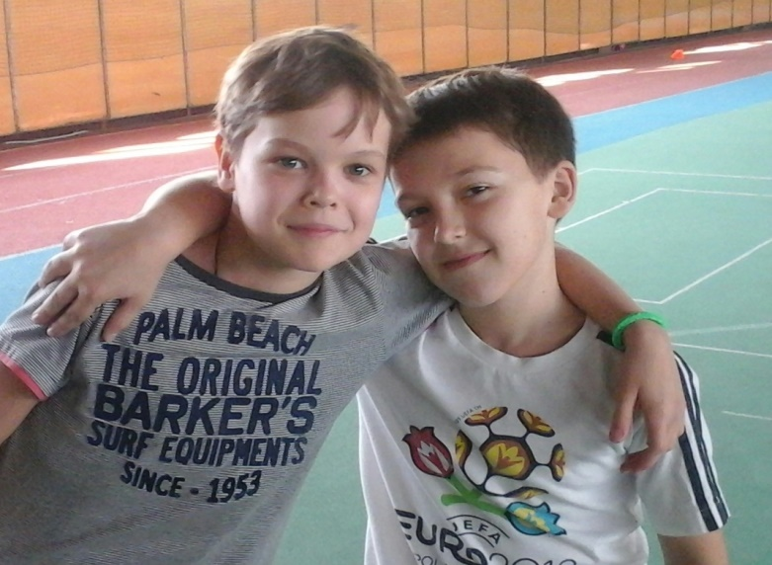
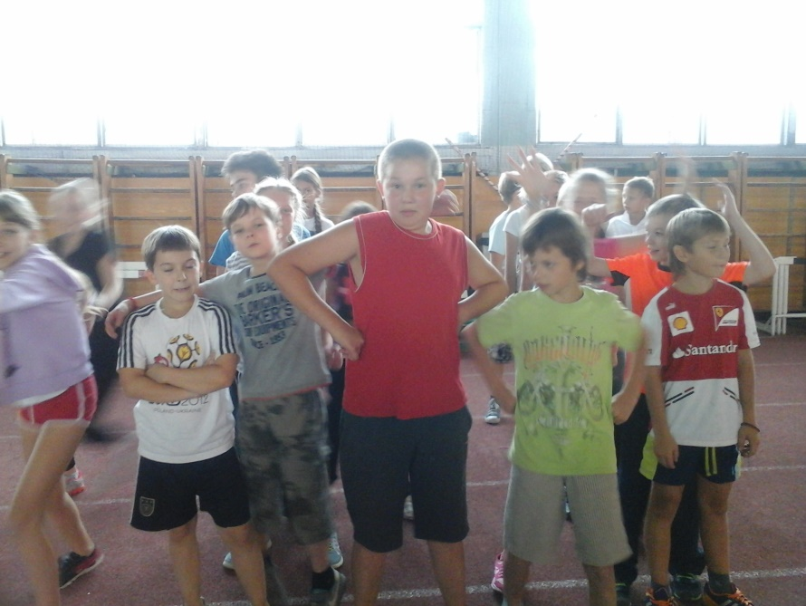
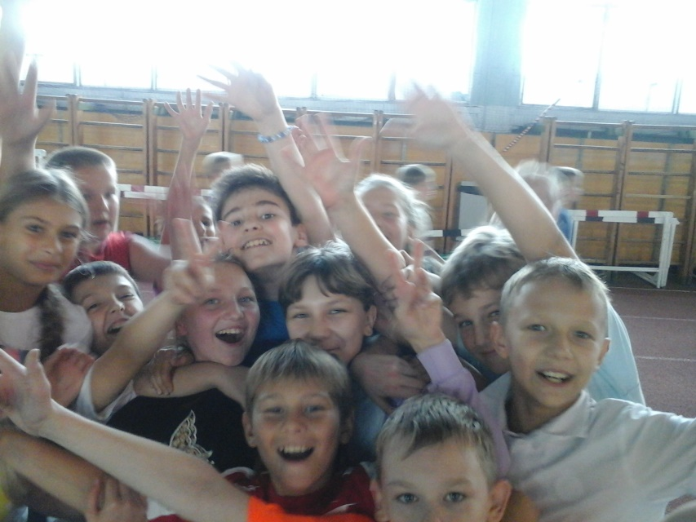
Фотоотчет

Slide 7
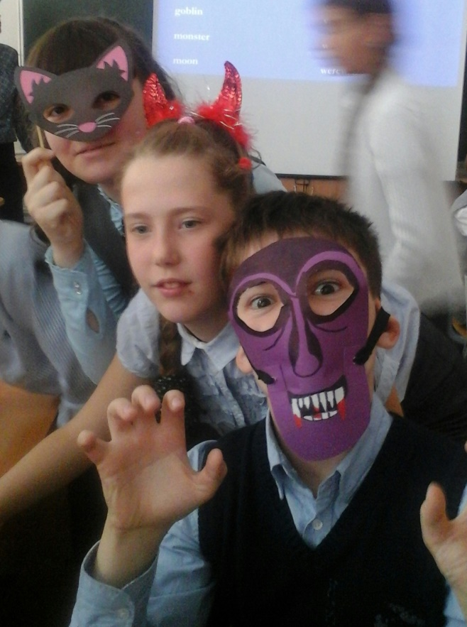
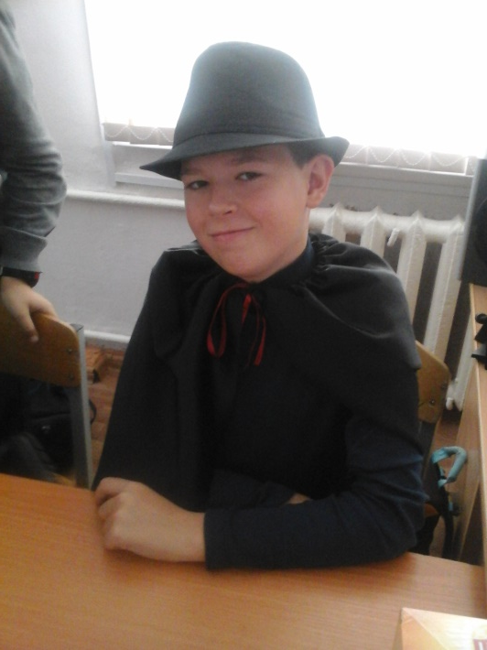
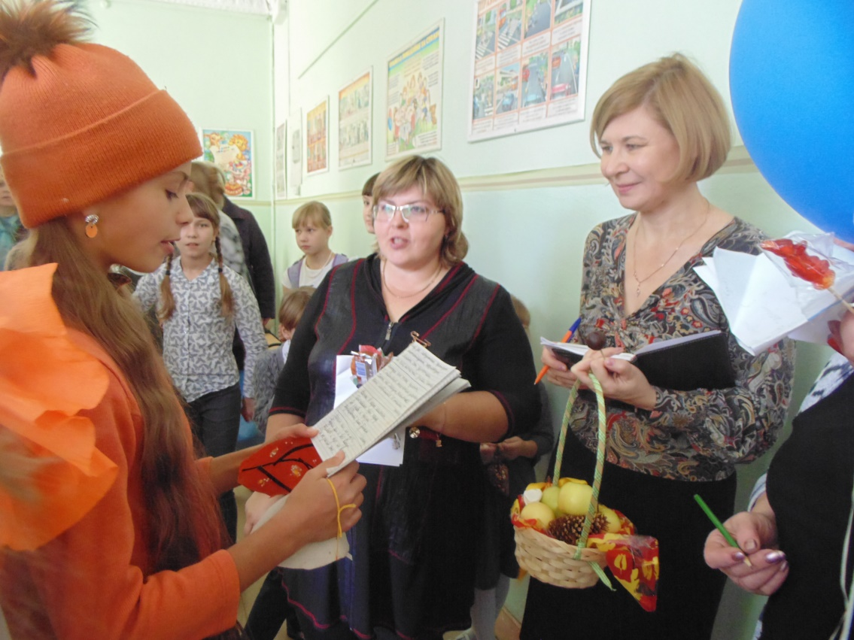
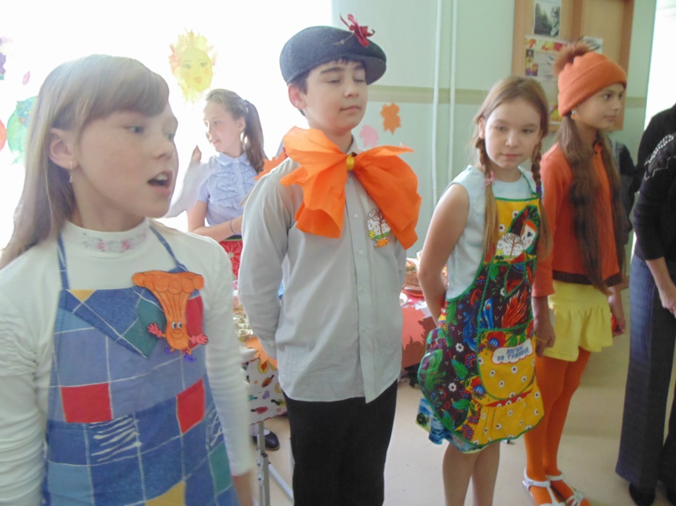

Slide 8
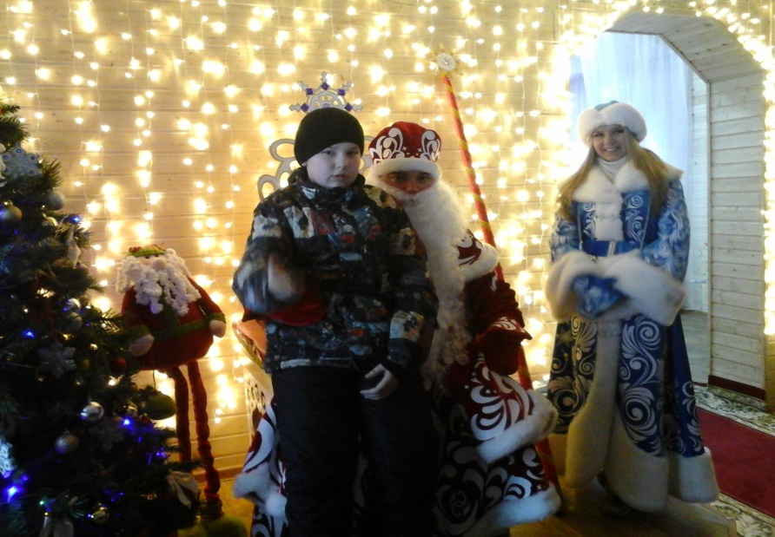
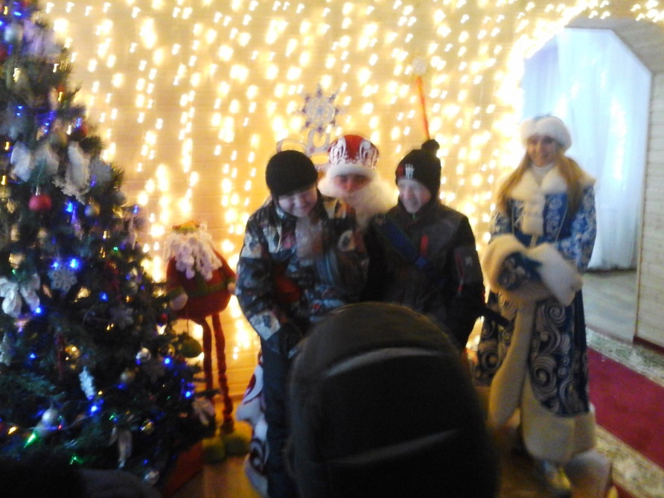
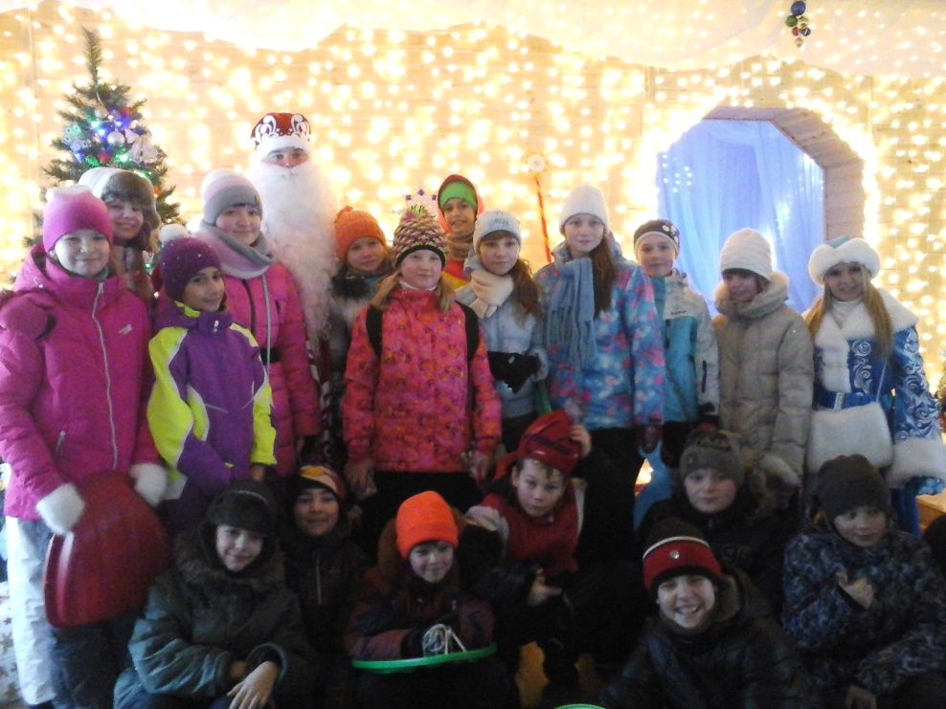
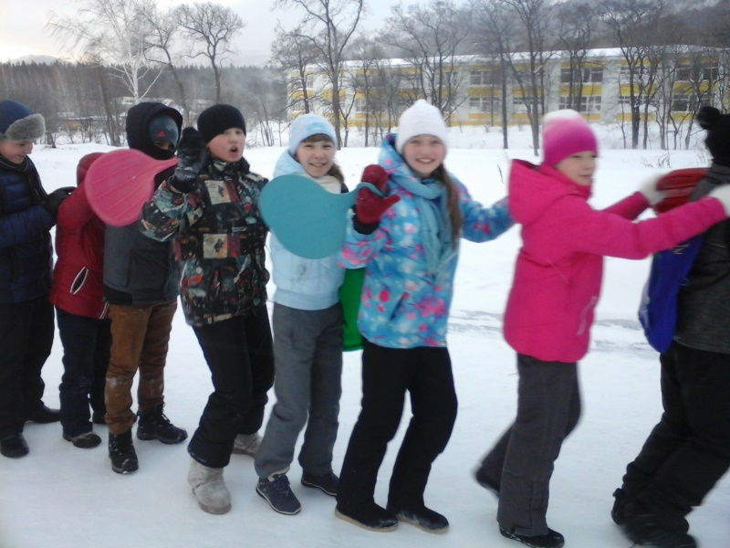

Slide 9
Здоровье
Выделяют несколько преимуществ Диаскинтеста над пробой Манту:
точность результата и возможность различить заражение туберкулеза человека привитого БЦЖ и человека зараженного непатогенными микобактериями; высокая чувствительность; помогает понять эффективность лечения, результат отрицательный у людей которые выздоровели от туберкулеза.
Есть противопоказания к проведению Диаскинтеста:
хронические и острые инфекционные заболевания с высокой температурой; острая фаза заболеваний внутренних органов; сильная аллергия; эпилепсия; карантин по детским инфекциям; после любых профилактических прививок прошло менее месяца.
После инъекции может возникнуть головная боль, повышение температуры и легкое недомогание. Данный препарат применяется только врачами!

Slide 10
Спасибо за внимание!

